Slide 1
浏览器工作原理

Slide 2
一个进程内，Web应用主要需要执行三个任务:获取资源，页面排版及渲染，和运行JavaScript。
渲染和脚本执行都是在运行中以单线程的方式运行的，其原因是为了保持DOM的一致性，而JavaScript本身也是一个单线程的语言。

Slide 3
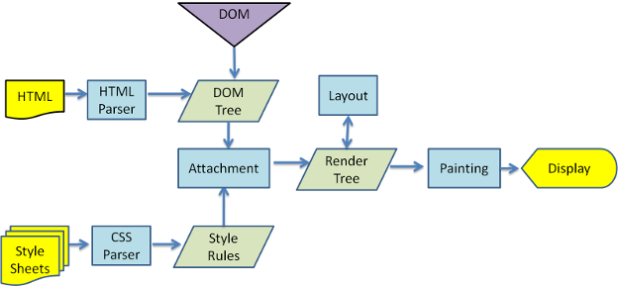

以WebKit内核的浏览器工作流程为例
解析html以构建dom树->构建render树->布局render树->绘制render树

Slide 4
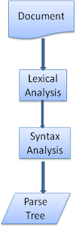
解析过程

Slide 5
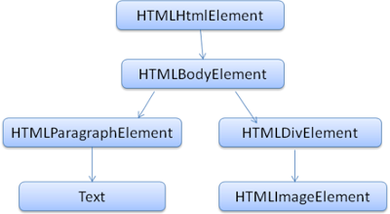
HTML解析
<html>
<body>
<p>
Hello DOM
</p>
<div><img src=”example.png” /></div>
</body>
</html>

Slide 6
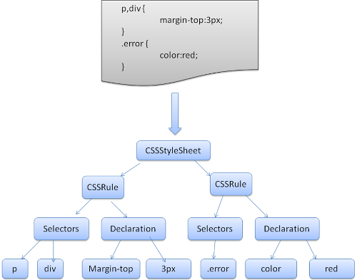
CSS解析

Slide 7
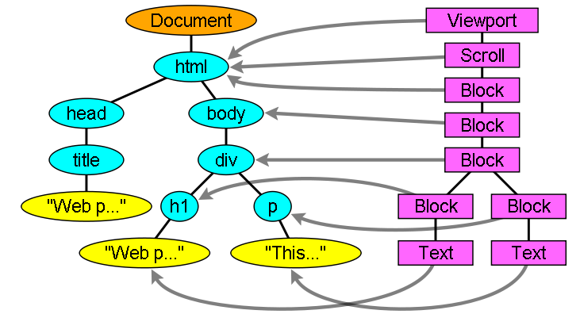
渲染树及对应的DOM树

Slide 8
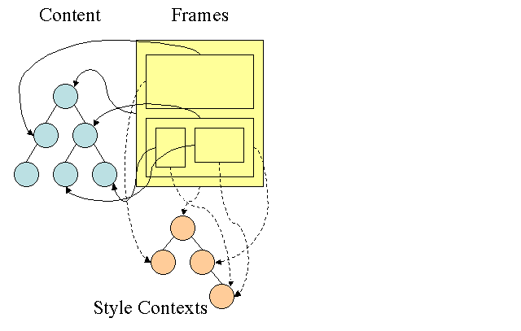
渲染过程

